Slide 1
企业日志中心建设那些事
青涯

Slide 2
建设企业日志中心的价值
日志集中处理是一件苦逼的事情，但也是一件很重要的事情。
日志中心建设的价值：
1) 天生的运维排障属性
2) 日志审计
3) 系统和业务监控
价值
审计
排障
监控

Slide 3
企业日志中心技术基本能力要求
1.丰富多样不规整日志或者机器数据采集能力。
2.海量数据存储检索能力。
3.海量数据实时处理分析能力。
4.高可用产品技术架构。
以上仅仅是最基本的能力
高可用
采集
存储
分析
检索

Slide 4
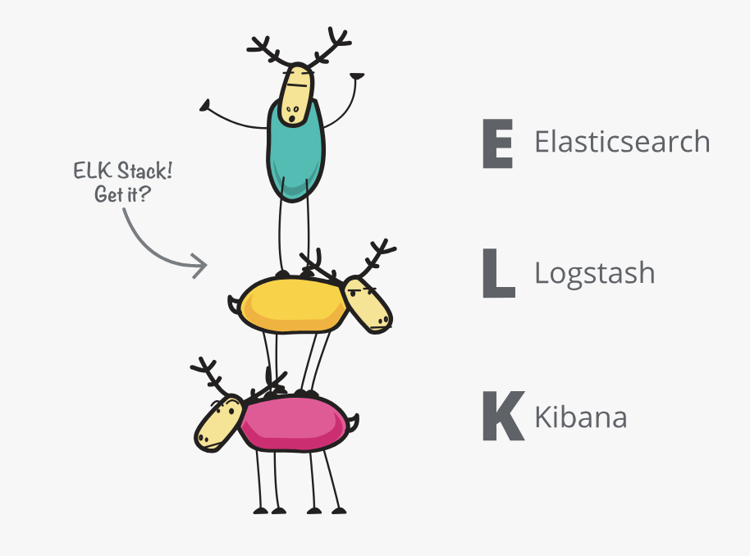
当前业界有哪些技术方案
1.ELK/EFK
2.Graylog2
3.Flume+Solr
4.Poseidon(360)
为什么我们最终选择了ELK日志处理全家桶？
难道只因为人群多看了你一眼
Notes:
素材:https://www.elastic.co/elk-stack

Slide 5
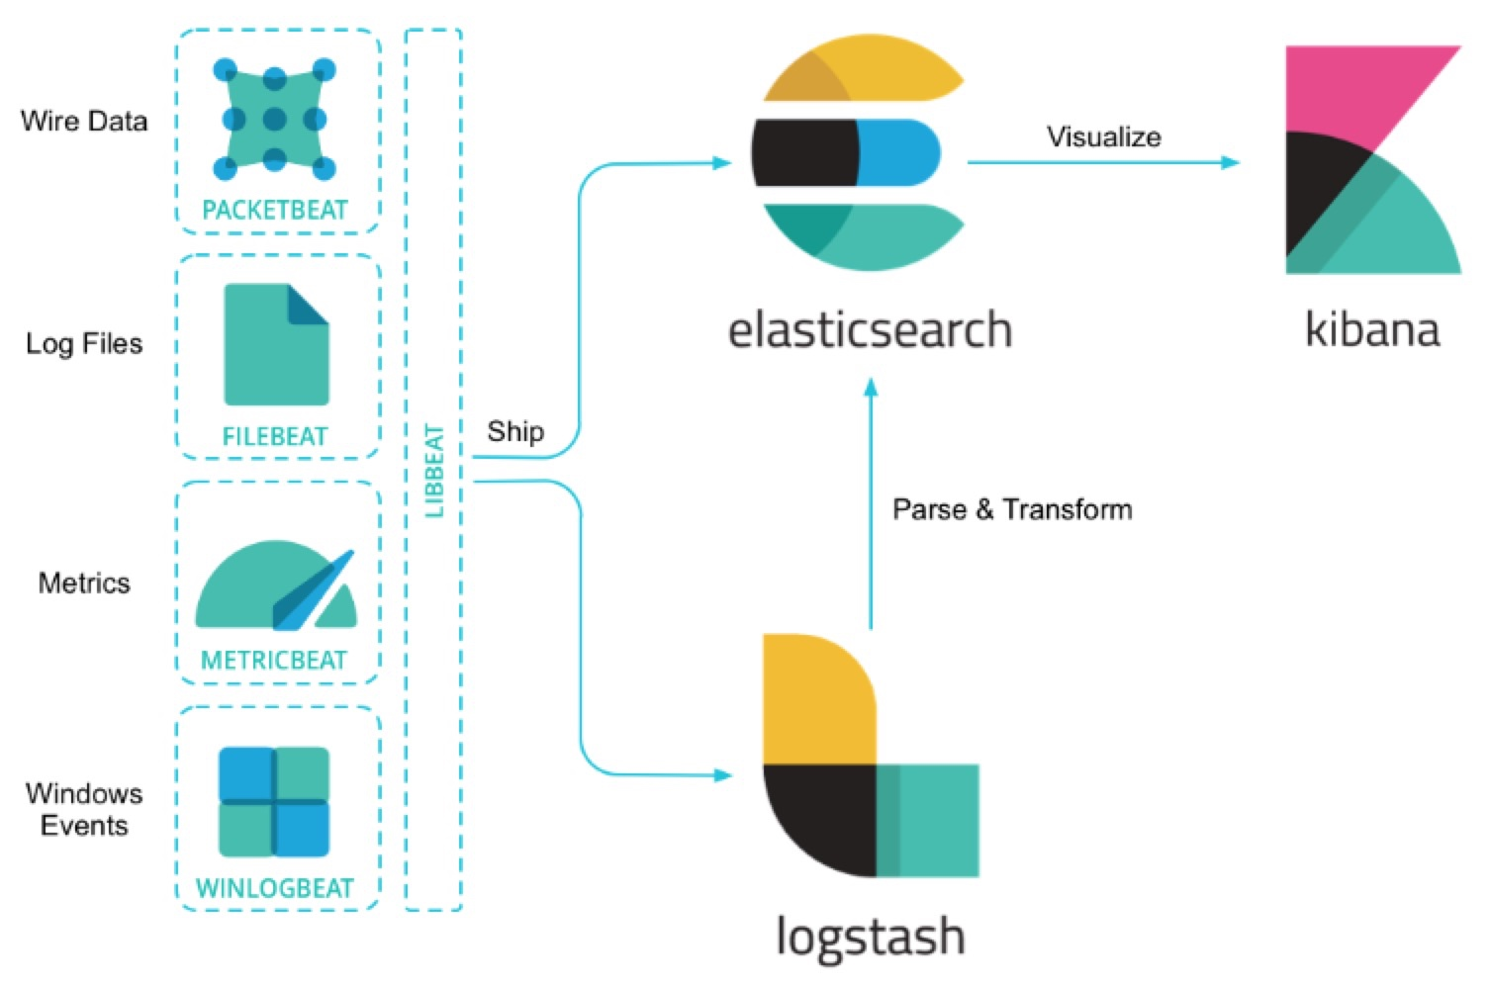
v0.x ELK/EFK

Slide 6
V0.x ELK/EFK
我们最初的构想ELK已经很完美了，我们只做汉化，然而才发现
logstash消耗资源，性能差，ruby掌控力不够？
日志杂乱，解析格式化能力弱？
缺乏细粒度的权限控制？
系统容错性差？
可视化组件二次开发困难？

Slide 7
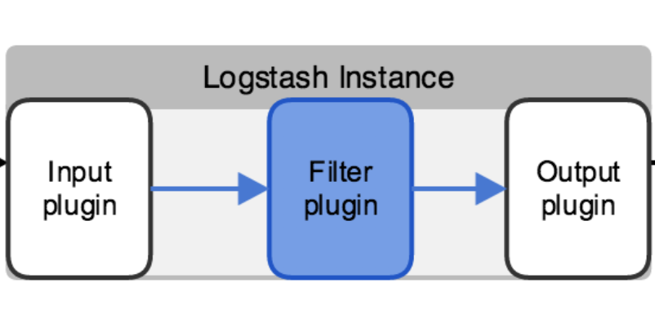
V1.x 依旧是ELK/EFK
用java重写logstash
开发可视化图表组件
允许用户定义解析规则，划选正则，规则模板，动态解析规则？

Slide 8
V1.x 依旧是ELK/EFK
jlogstash相较于官方版本，资源消耗更低，性能提升5倍+
当前版本每层维护一个BlockQueue,独立线程处理，加锁+上下文切换开销不菲
blockqueue
blockqueue
input plugin
filter plugin
output plugin

Slide 9
V1.x 依旧是ELK/EFK
各层复用一个线程，减少必要的通用灵活性，但减少多个queue拷贝带来资源的开销，性能更高。
worker Thread
input plugin
filter plugin
output plugin

Slide 10
V1.x 依旧是ELK/EFK
采用disruptor框架，各层各用一个RingBuffer，free lock，更低的上下文开销，性能更高。
ringbuffer
ringbuffer
ringbuffer
input plugin
filter plugin
output plugin

Slide 11
V1.x 挑战在哪里？
1、ElasticSearch运维，经常性OOM？
2、ElasticSearch Dsl，客户hold不住，易用性在哪里？
3、ElasticSearch计算能力有限，但客户对计算分析有要求?

Slide 12
V2.0 ELK + SPL
SPL，构建更对用户更友好，更理解日志的查询分析命令
ElasticSearch
翻译层
解析层(antlr)
执行层
ClickHouse
vistor
listener

Slide 13
V2.0 ELK + 实时计算
客户要求的计算能力，ElasticSearch实在无力满足？
kafka
jlogstash
jlogstash
Flink
Elasticsearch
kafka
Notes:
为什么流入两次kafka，因为要做数据分流

Slide 14
V2.0 挑战在哪里？
MR开发难度大，容易出错？不规整的日志格式和严格封闭的客户环境，可调试能力弱，导致交付成本剧增。
客户要求的计算场景可能是比较固定的报表，可能是即席的查询需求，如何平衡？

Slide 15
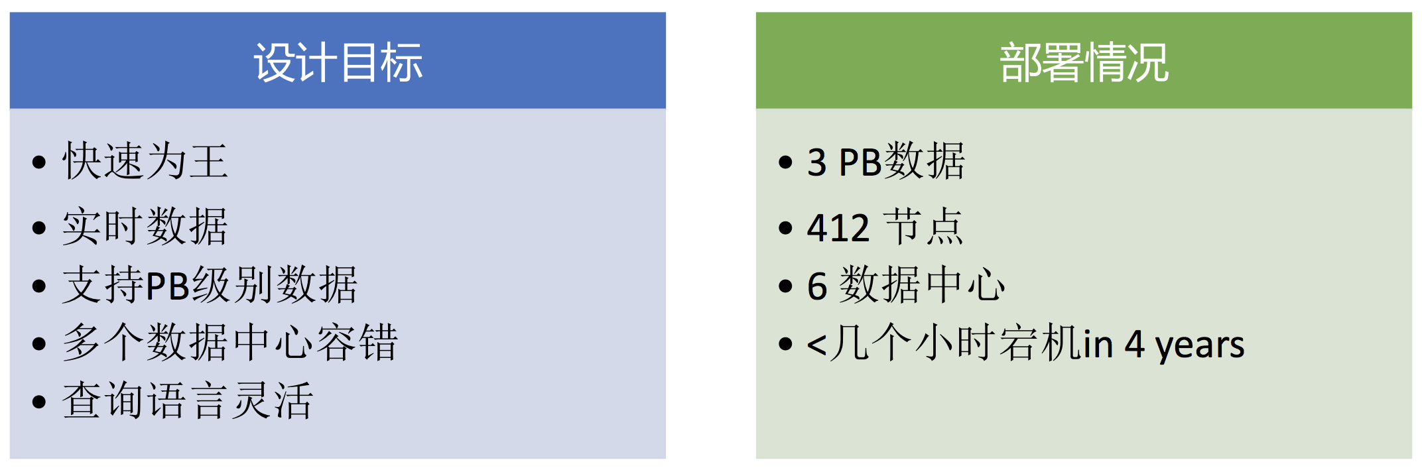
V2.x ELK + ClickHouse
流计算解决实时性或者复杂计算的场景
终于迎来了这位来自战斗名族的超级巨星ClickHouse
Notes:
参考资料：http://www.ouyangchen.com/wp-content/uploads/2017/03/ClickHouse-%E6%AC%A7%E9%98%B3%E8%BE%B0.pdf

Slide 16
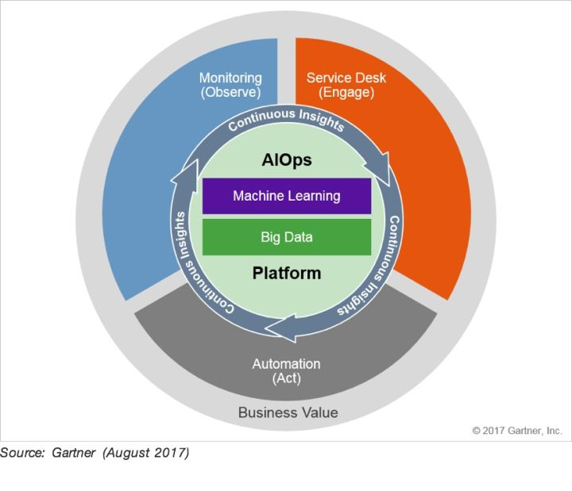
V3.x AiOps
yahoo egads
elasticsearch6.3 ML
AiOps
模式发现
......
异常检测
时序预测
Notes:
参考文章:https://zhuanlan.zhihu.com/p/36407599
https://www.rizhiyi.com/assets/docs/data_driver.pdf

Slide 17
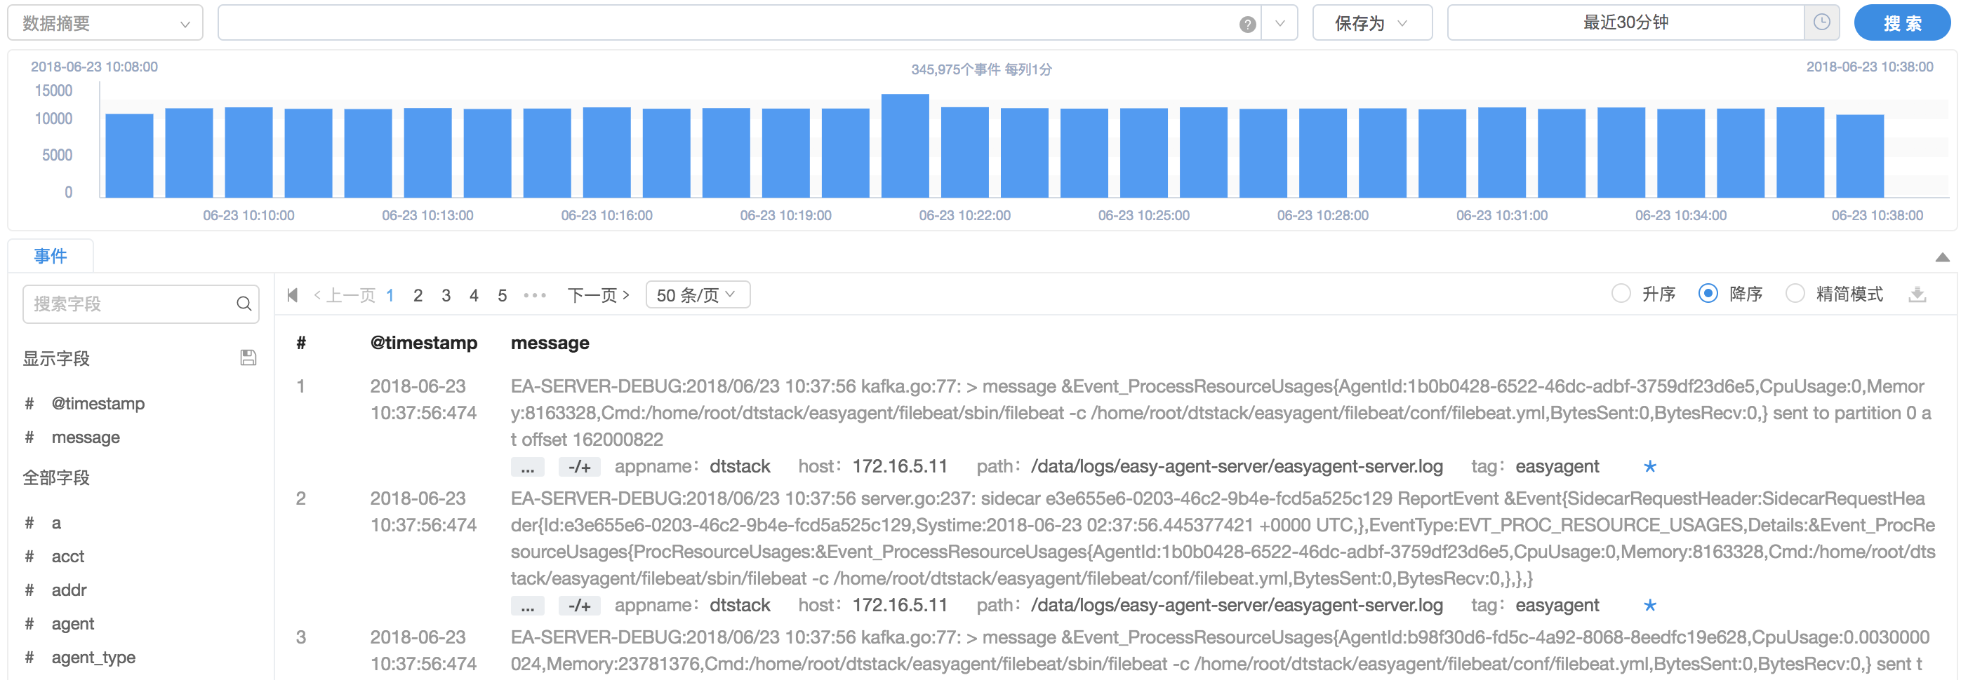
v2.x 检索，一切为了集中检索

Slide 18
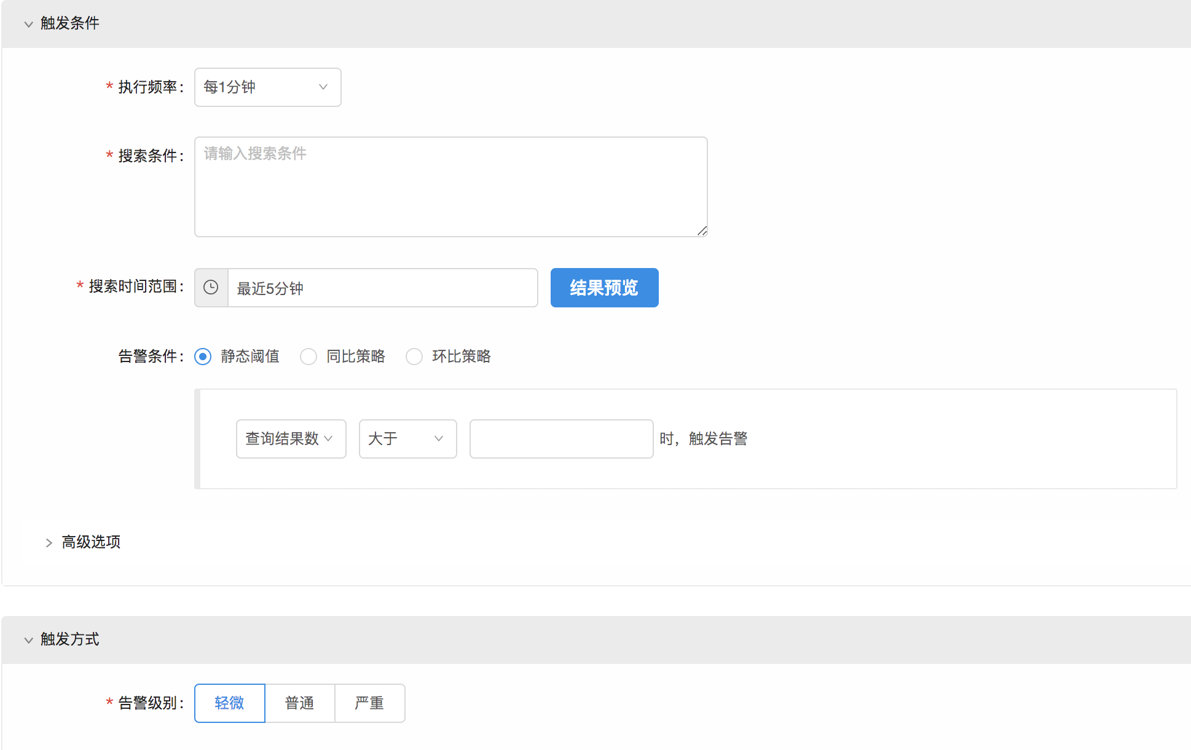
v2.x 告警，一切为了告警
计划任务告警，实时性不够？没算法怎么行？
实时告警，支持同环比算法告警模式，不够智能？不够AiOps
告警和趋势预测告警

Slide 19
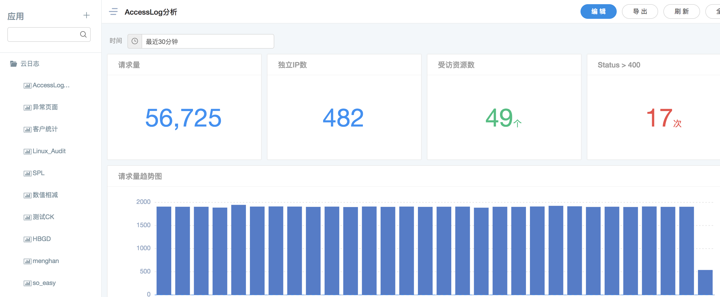
v2.x 可视化，一切为了可视化
建设企业日志中心，怎么能缺少可视化分析和报表？
Notes:
可以使用最新版的视觉稿

Slide 20
v2.x 一切为了场景化
有了各式的告警模式，有了炫酷的可视化模块，我想要的是一个开箱即用的日志产品，我希望开箱即用，不能缺少丰富的场景化模板？
Web日志场景化(IIS/nginx/tomcat)
Host/System mertic场景化

Slide 21
某互联网银行日志中心建设案例
业务监控要求实时
计算场景复杂

Slide 22
某农商行日志中心建设案例
采集难度大，日志杂乱
日增日志量4T+
分析场景复杂
Notes:
案例分享主要从如下几个方面阐述:
1.交代客户日志中心建设的背景，问题，现状
2.结合日志产品的特点，重点突出采集困难，处理日志量大，分析需求复杂
3.我们是如何解决客户问题的？增量适量的截图，要么是仪表盘，要么是架构部署图等

Slide 23
国内通信运营商日志中心建设案例
采集客户端1000+
日增数据量5T+

Slide 24
某国内基金公司日志中心建设案例
云上云下机房全网日志数据采集，网络环境复杂
数据采集端丰富(windows + *nix + docker + 网络设备)等

Slide 25
企业日志中心建设实施问题
1.日志打印杂乱，且无法推动调整修改,但要求从这些日志中解析相关字段做业务监控和分析？
2.客户现场环境复杂，网络环境，机房隔离，如何使用可靠的系统架构来适合客户复杂的实施环境？
Notes:
对以上案例的一个总结陈述，建设好一个日志中心是如何解决以上问题的？

Slide 26
大道致远，砥砺前行
青涯.2018.06.28

